Slide 1
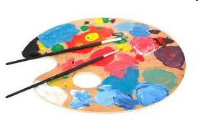
Ştefan Luchian
lumină şi culoare
1 februarie 1868-2013
LUCHIAN-145

Slide 2
CUPRINS
Date biografice
Începuturi...
Mentori
Istoria unei adevărate lupte pentru afirmare artistică
Opera sa
Bibliografie

Slide 3
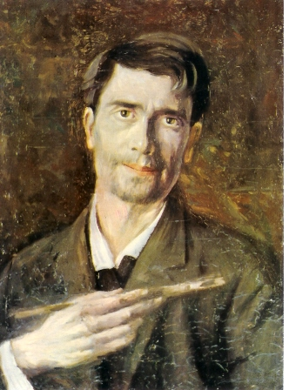

Cel care a îmbogăţit arta românească prin problematica nouă a luptelor sociale , adâncind în prim planul creaţiei sale drama oamenilor asupriţi , cel care a deschis orizonturi noi picturii naţionale a fost , la hotarul dintre cele două veacuri , Ştefan Luchian .
Ştefan Luchian – “Un zugrav” ( “Autoportret”)

Slide 4
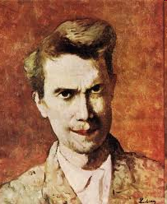
Ştefan Luchian
S-a născut la 1 februarie 1868, la Ştefăneşti (jud. Botoşani), ca fiu al maiorului Dumitru Luchian şi al Elenei Chiriacescu.

Slide 5

Vocaţia viitorului pictor se declară încă din copilărie. El rezistă cu încăpăţânare eforturilor mamei sale de a-l înscrie la şcoala militară.
În 1873 familia se mută la Bucureşti iar Ştefan Luchian se înscrie în 1885 la clasa de pictură a Şcolii Naţionale de Arte Frumoase, pe care o absolvă în 1889 .

Slide 6
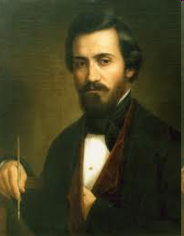
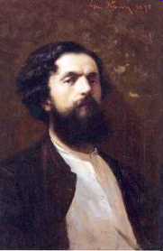
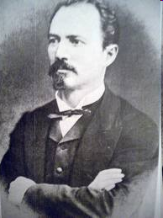
Profesorii săi , Theodor Aman şi Gheorghe Tattarescu se bucurau de multă stimă în lumea artelor de la noi , dar fuseseră depăşiţi de vreme şi nu se mai puteau ridica la înălţimea la care prin opera lui Nicolae Grigorescu , ajunsese pictura românească .
Theodor Aman
Gheorghe Tattarescu
Nicolae Grigorescu

Slide 7

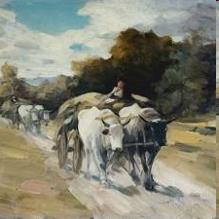
Îndemnul către o artă realistă l-a primit Luchian, în afara şcolii , de la opera atât de vie a lui Nicolae Grigorescu despre care , mai târziu , afirma :
,,Tot ce am ştiut am învăţat de la Grigorescu” .
Nicolae Grigorescu
Car cu boi

Slide 8
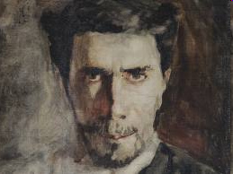
Biografia lui Ştefan Luchian , marcată în copilărie de farmecul simplu şi luminos al naturii, este istoria unei adevărate lupte pentru afirmare artistică, cu bucuriile şi tristeţile unui temperament aprins, iubitor de viaţă, cu tragedia unei boli care îl va răpune înainte de vreme.
Autoportret

Slide 9
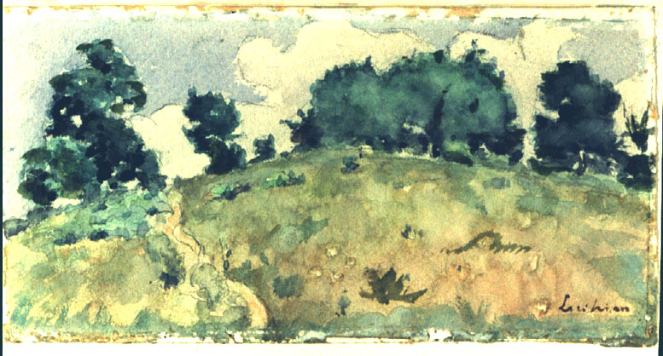
În 1900 apar primele manifestări ale maladiei măduvei spinării (scleroză multiplă) care îl va ţintui în fotoliu până la sfârşitul vieţii.
“ Peisaj de deal cu copaci”
Fixase însă în memorie “splendorile scânteietoare ale peisajului românesc” pe care îl va reda în adevărate opere de artă.

Slide 10
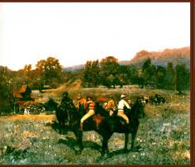
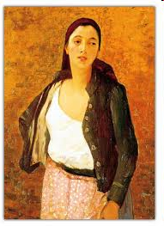
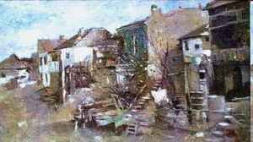
Opera sa
Dintre picturile sale realizate înainte de 1900 remarcabile sunt : ,,Ultima cursă de toamnă” , ,,Safta florăreasa ” , ,,Mahalaua Dracului ”.

Slide 11
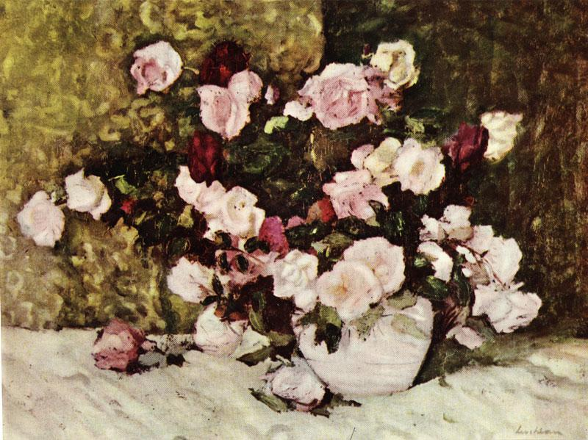
Tablourile cu flori sunt de o măiestrie inegalabilă.

Slide 12
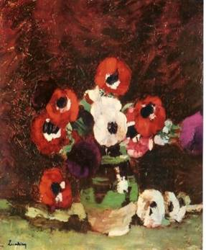
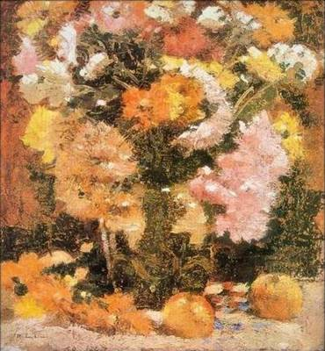
Florile lui Luchian
“ Anemone”
“ Crizanteme”

Slide 13
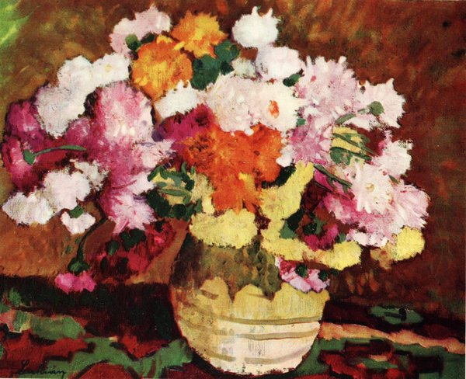
“ Oală cu crizanteme”

Slide 14
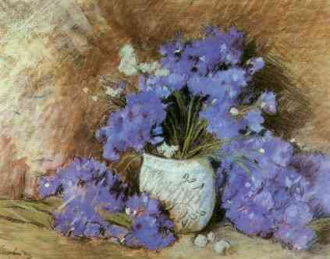
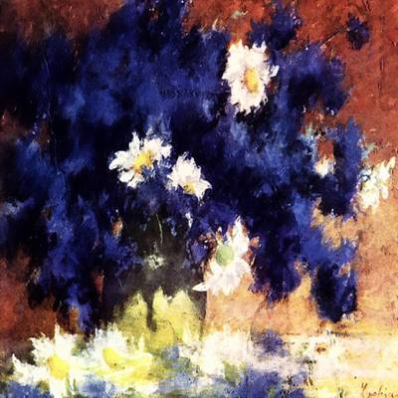
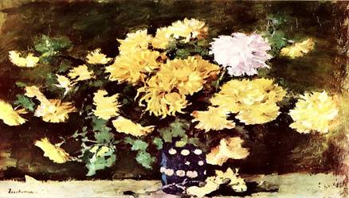
“ Albăstrele”
“ Albăstrele”
“ Crizanteme galbene”

Slide 15
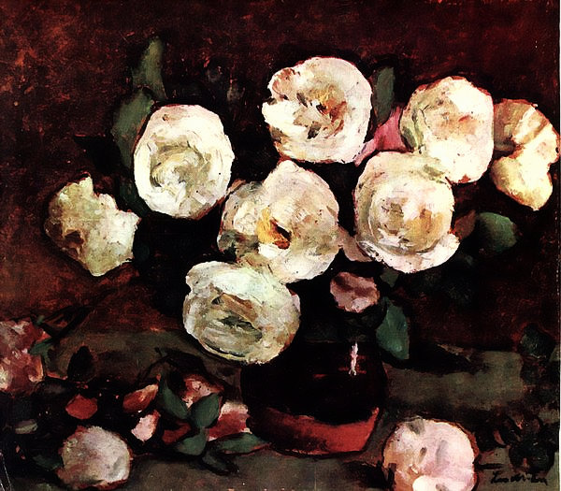
Fluiditatea contururilor, delicateţea catifelată a petalelor, acea lumină interioară, simplitatea gravă fac din aceste tablouri adevărate capodopere.
“ Trandafiri albi”

Slide 16
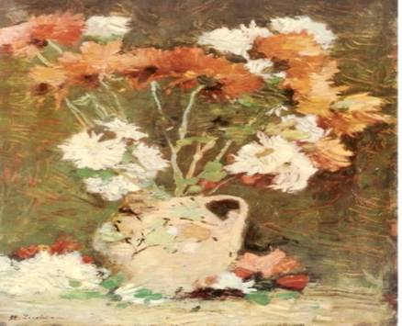
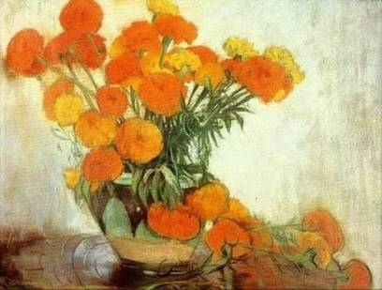
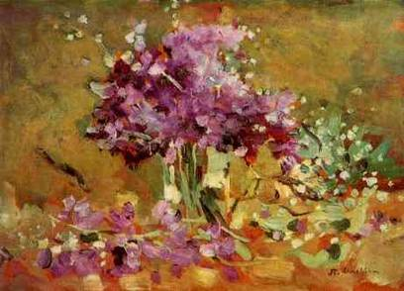
“ Dumitriţe”
“ Violete”
“ Vâzdoage”

Slide 17
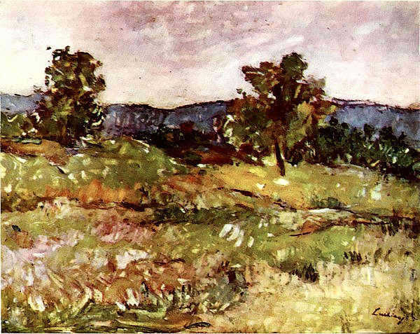
Vizita la Moineşti
În luna august 1909 Ştefan Luchian a pornit - o către Moineşti , o aşezare modestă despre care spunea :
,, Simt ca locurile astea mă iubesc “ .
“ Peisaj de la Moineşti”

Slide 18
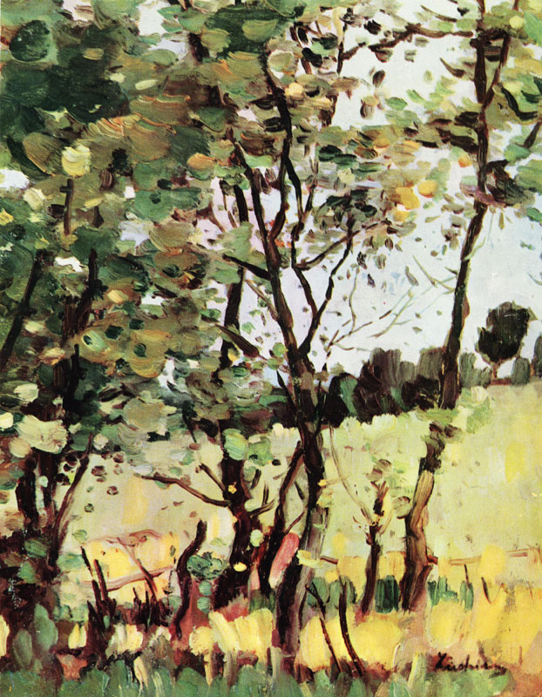
“ Lunca de la Poduri”
Fiecare frântură din natură apare în peisajele de la Moineşti ori din satele învecinate , Hangani şi Poduri - cu o limpezime unică .

Slide 19
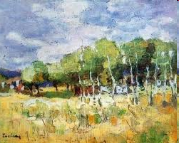
“Pe valea Hanganilor” , “După ploaie”, “Lunca de la Poduri” , “Priveliştea Moineştilor” şi alte peisaje realizate la şi în jurul Moineştilor vădesc odată mai mult noutatea şi originalitatea concepţii artistice ale lui Luchian.
După ploaie

Slide 20
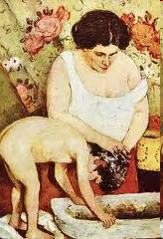
În anii care au urmat boala necruţătoare s-a agravat . Pictează ,,Autoportretul” din 1910 şi în 1912 tabloul de compoziţie ,,Lăutul” .
Se stinge din viaţă în dimineaţa zilei de 28 iunie 1916 în vârstă de 48 ani .
,,Lăutul”

Slide 21
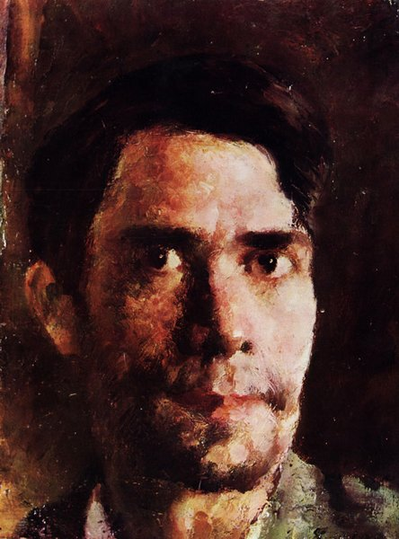
Ştefan Luchian a continuat să fie un animator al vieţii culturale , un exemplu de dăruire faţă de artă .
“ Noi , artiştii , privim cu ochiul , dar lucrăm cu sufletul” , acesta a fost gândul său despre creaţie .
Astfel sfârşea în flacăra pasiunii pentru arta sa, viaţa unui pictor.

Slide 22
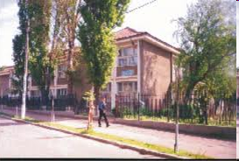
Şcoala noastră este o continuatoare a tradiţiilor de creaţie ale patronului său , Ştefan Luchian .
Şcoala Ştefan Luchian Moineşti
Întocmit de :
Prof. Ciuche Emil

Slide 23
BIBLIOGRAFIE :
www. wikipedia
Albume de artă
http;//images.google.ro
Vasile Drăguţ – ,,Luchian ”
Editura Meridiane 1968 , Bucureşti

